Slide 1
Разработка базы данных для системы автоматизации работы склада
Выполнил:
Студен группы 3093
Михайлов Роман

Slide 2
Постановка задачи
Аутальность
В современных условиях активного развития торговли и логистики особое значение приобретает автоматизация процессов складского учёта. Цель
Создание ИС для автоматизация процессов учёта сотрудников, поступлений, хранения, реализации и списания товаров, а также формирование отчётных и справочных документов по результатам работы склада.
Михайлов Роман | 2

Slide 3
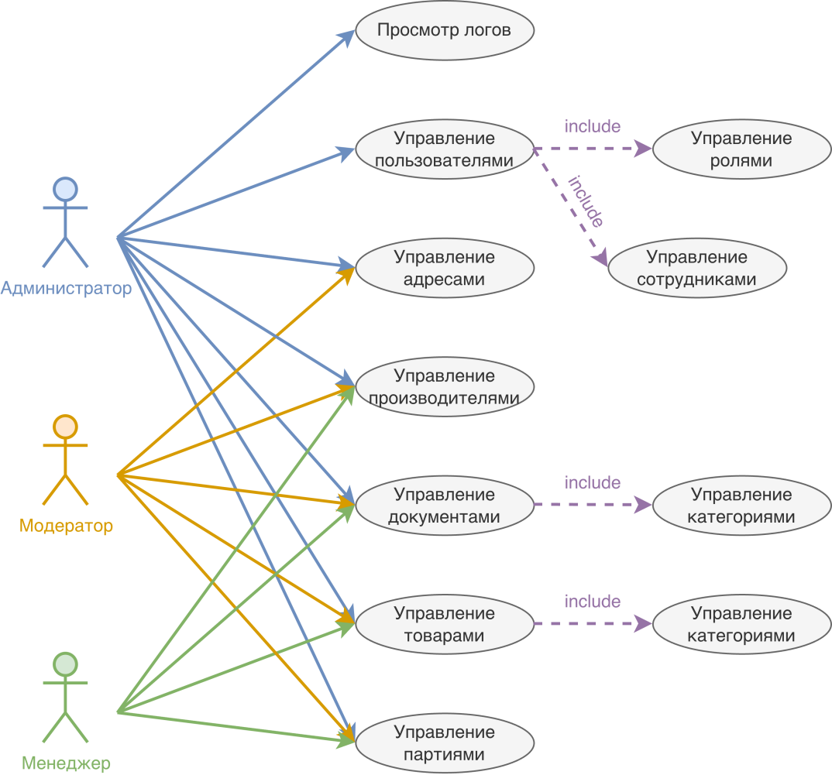
Целевая аудитоия
Сотрудники склада:
менеджер;
модератор;
администратор.
Михайлов Роман | 3

Slide 4
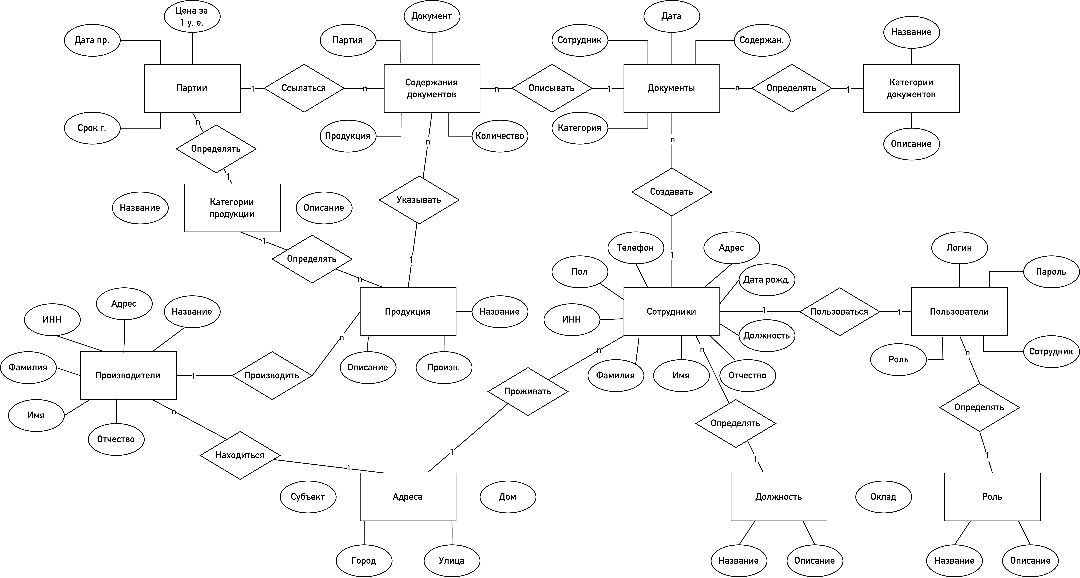
Концептуальная модель
Михайлов Роман | 4

Slide 5
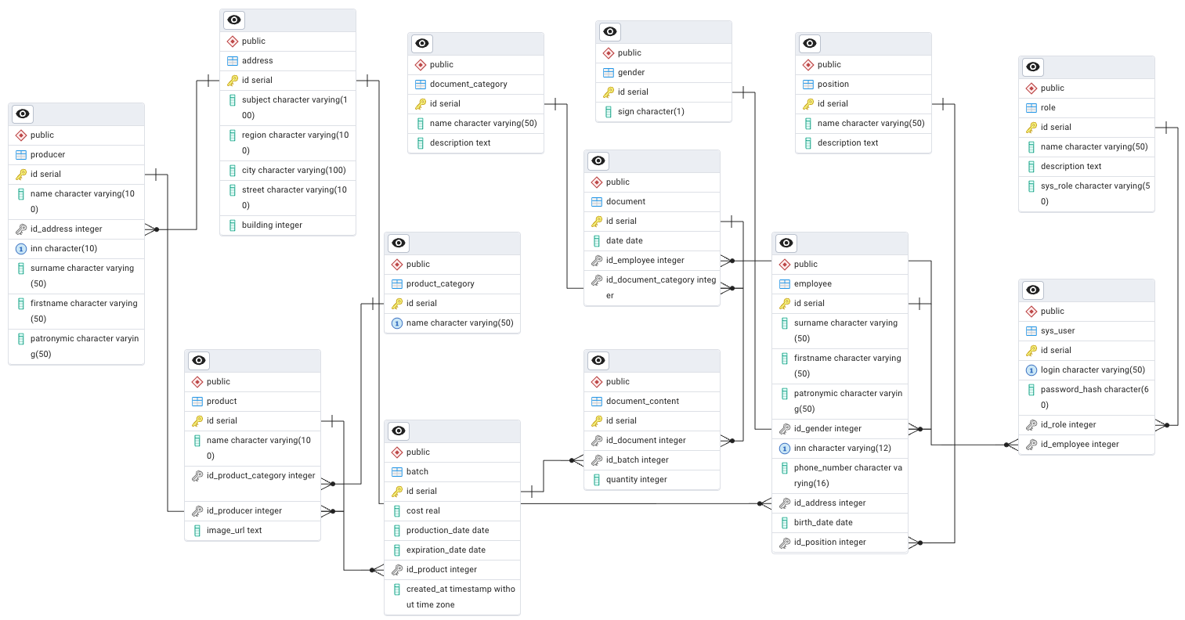
Реляционная модель данных
Михайлов Роман | 5

Slide 6
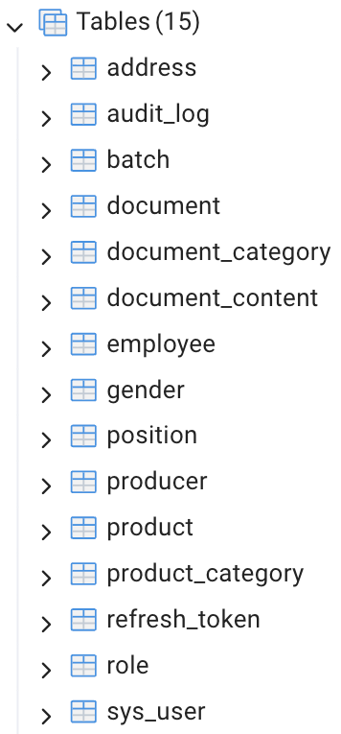
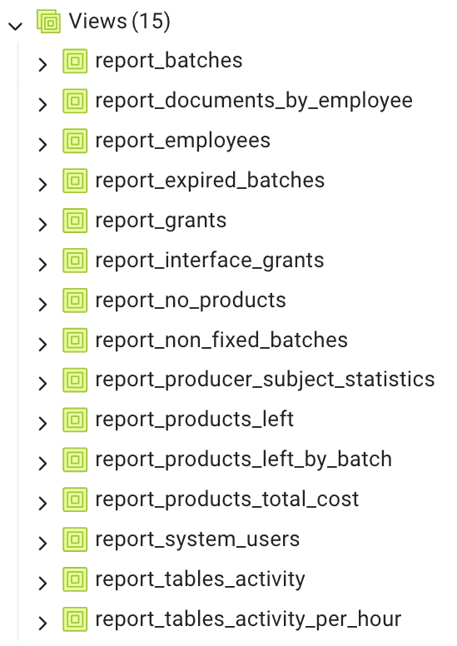
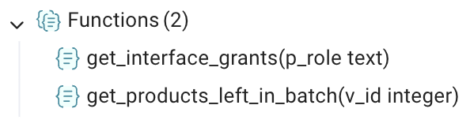
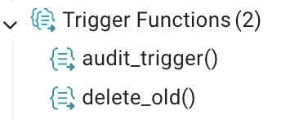
Объекты базы данных
Михайлов Роман | 6

Slide 7
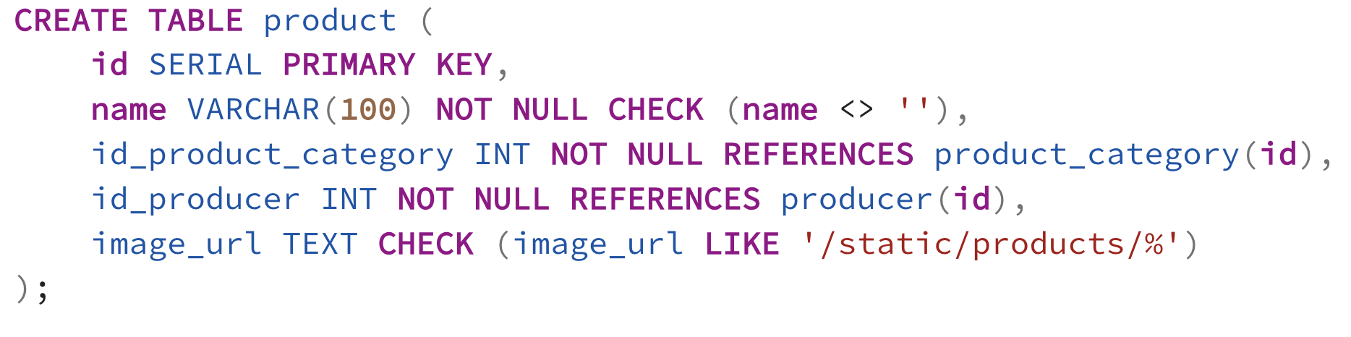
Создание таблиц с ограничениями
Михайлов Роман | 7

Slide 8
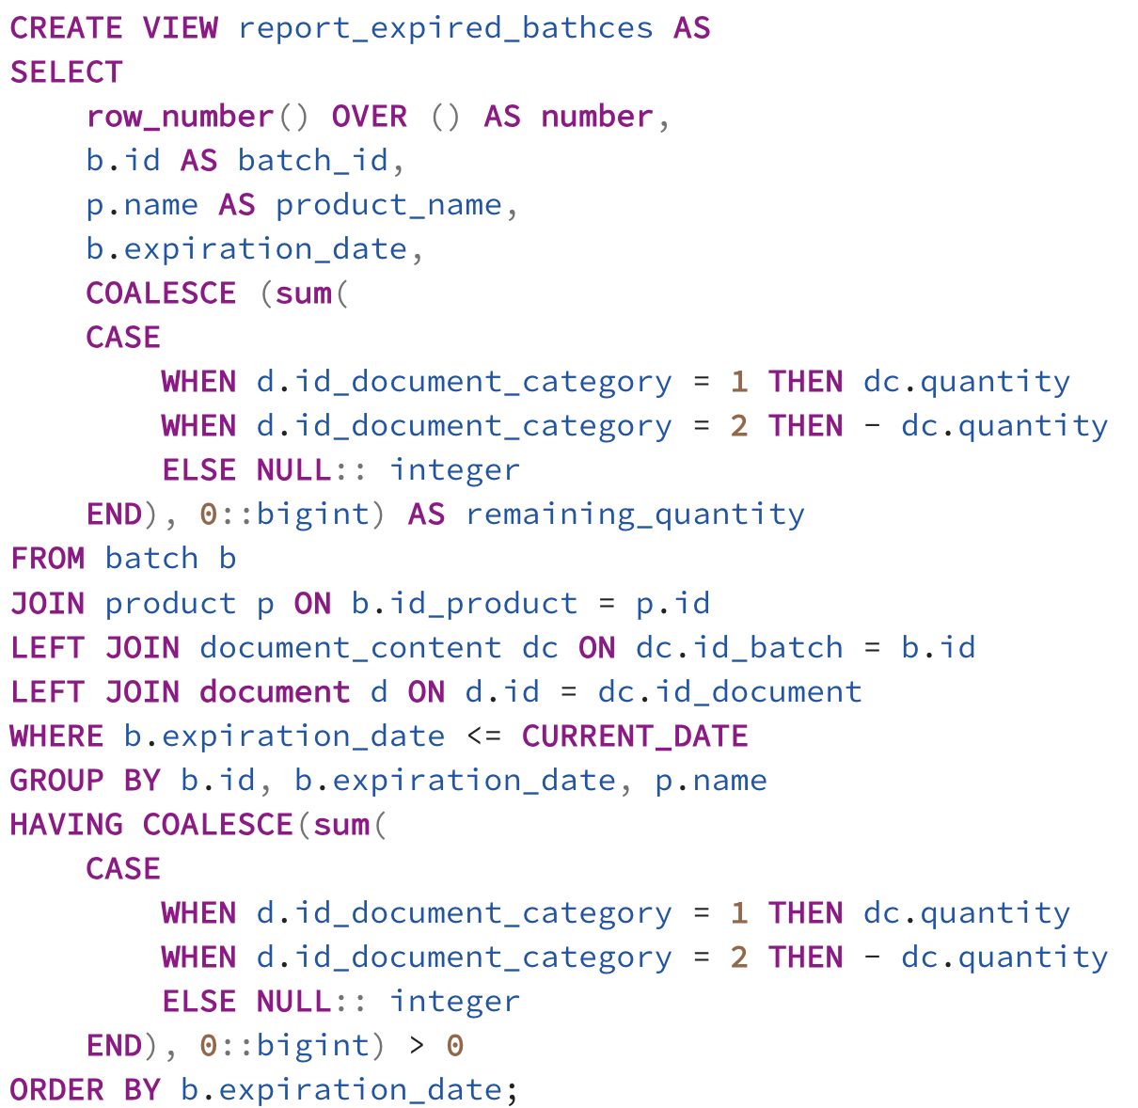
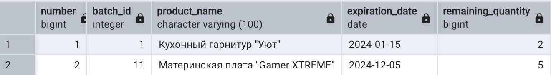
Создание представлений для отчетов
Михайлов Роман | 8

Slide 9
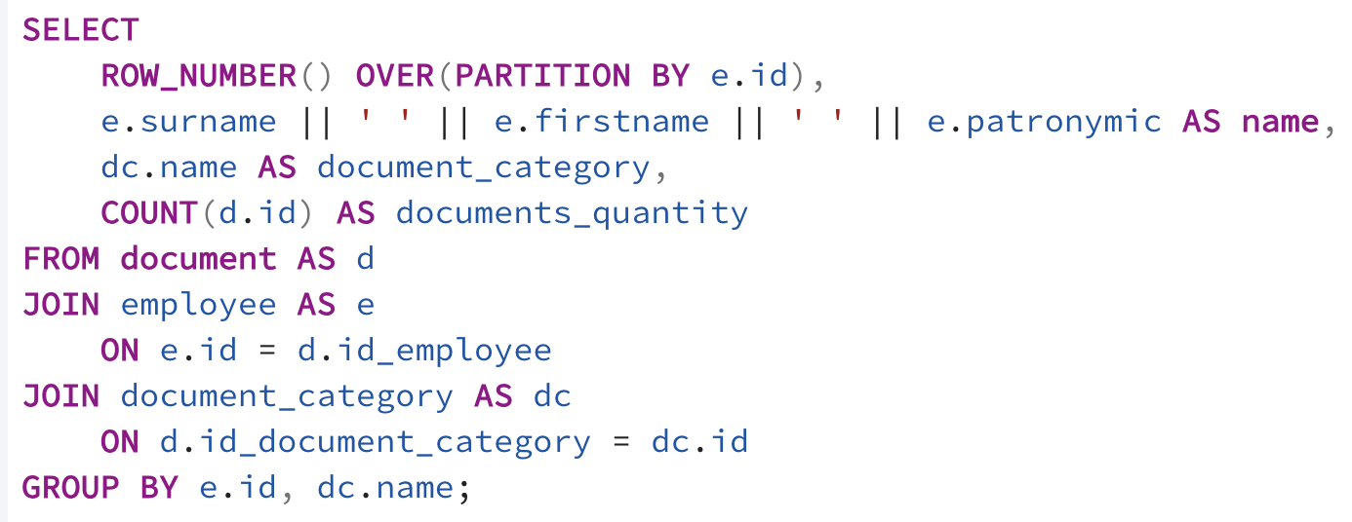
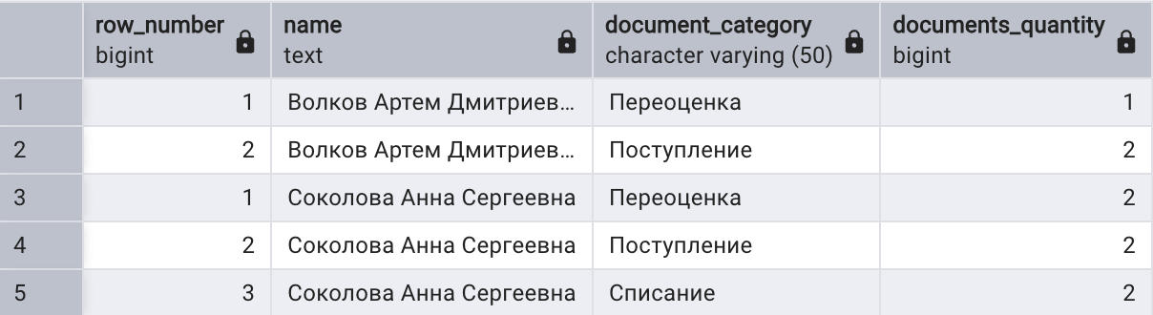
Запросы
Михайлов Роман | 9

Slide 10
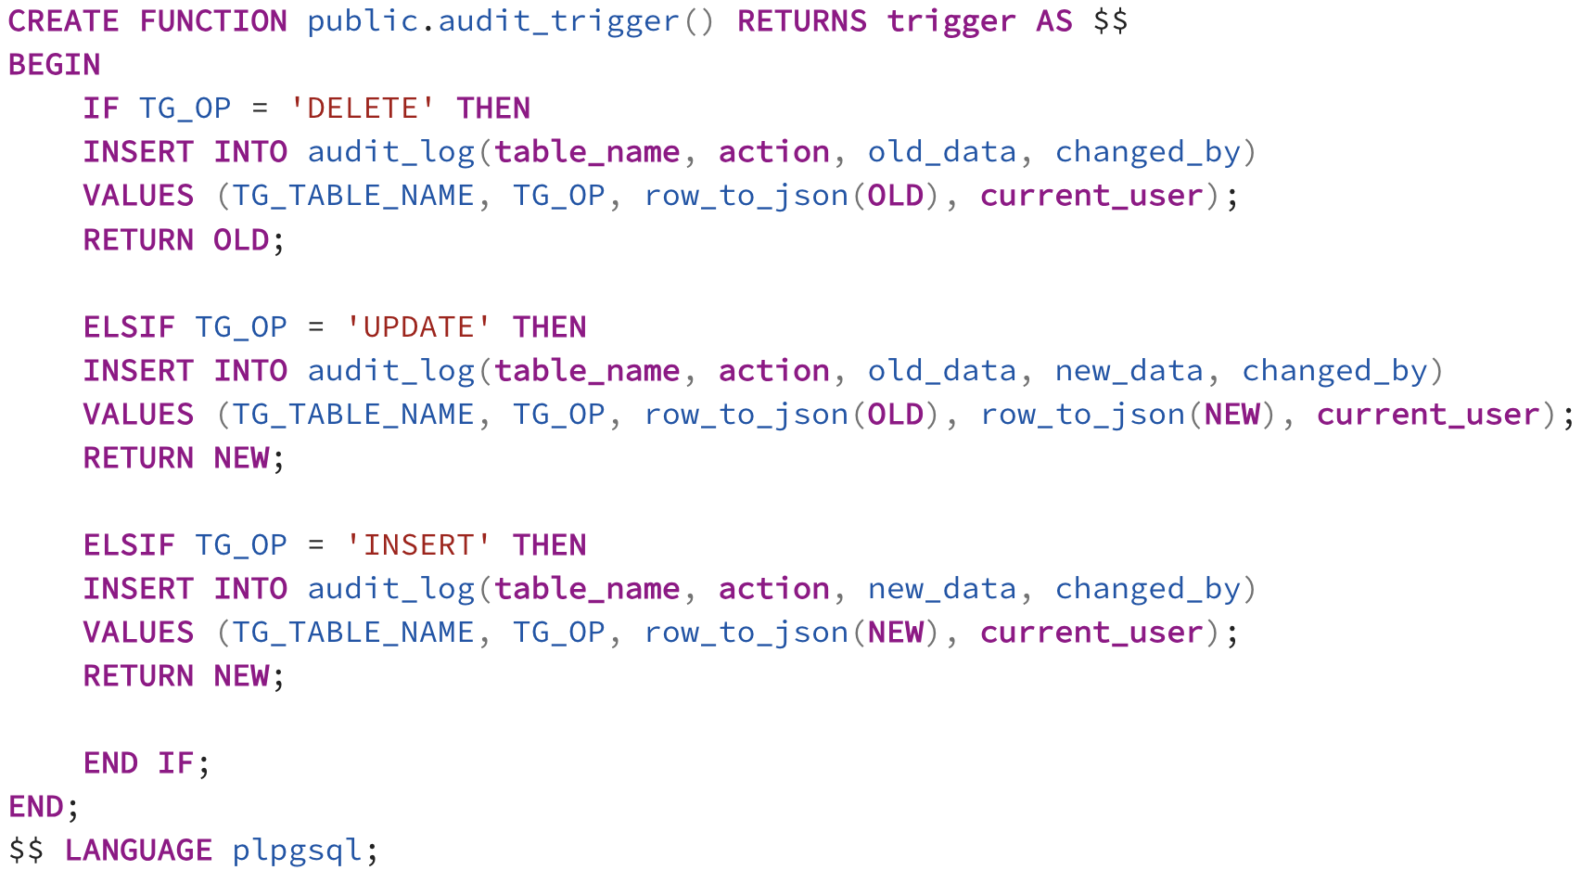
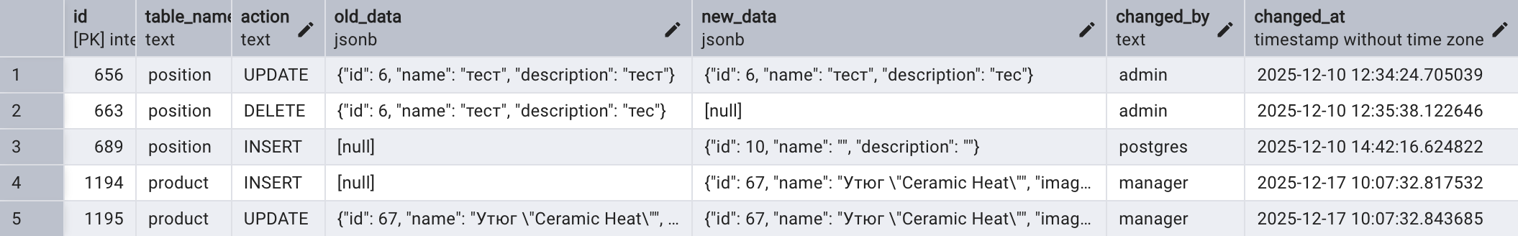
Триггер для логирования
Михайлов Роман | 10

Slide 11





Приложение для базы данных
Приложение реализовано как веб-приложение с клиент-серверной архитектурой и развернуто с использованием Docker-контейнеров.
Михайлов Роман | 11

Slide 12
Ключевые функции
1. Работа с документами (приёмка/списание/переоценка)
2. Работа с товарами (карточки товаров)
3. Работа с партиями товаров
4. Администрирование БД (просмотр логов, управление пользователями)
Михайлов Роман |  | 12

Slide 13
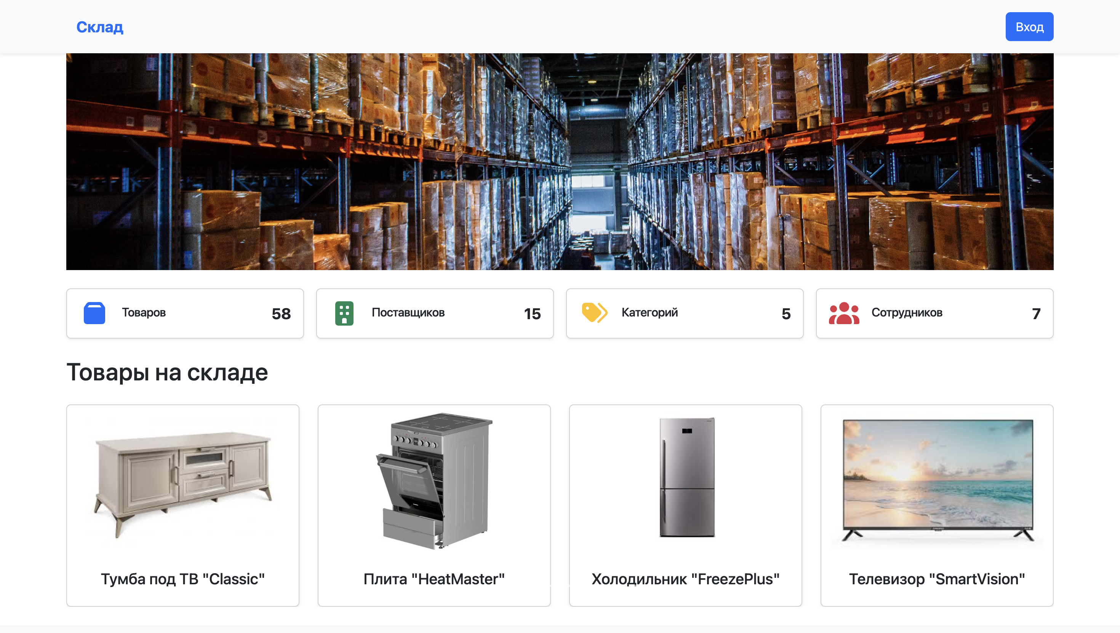
Михайлов Роман | Домашняя страниц | 13

Slide 14
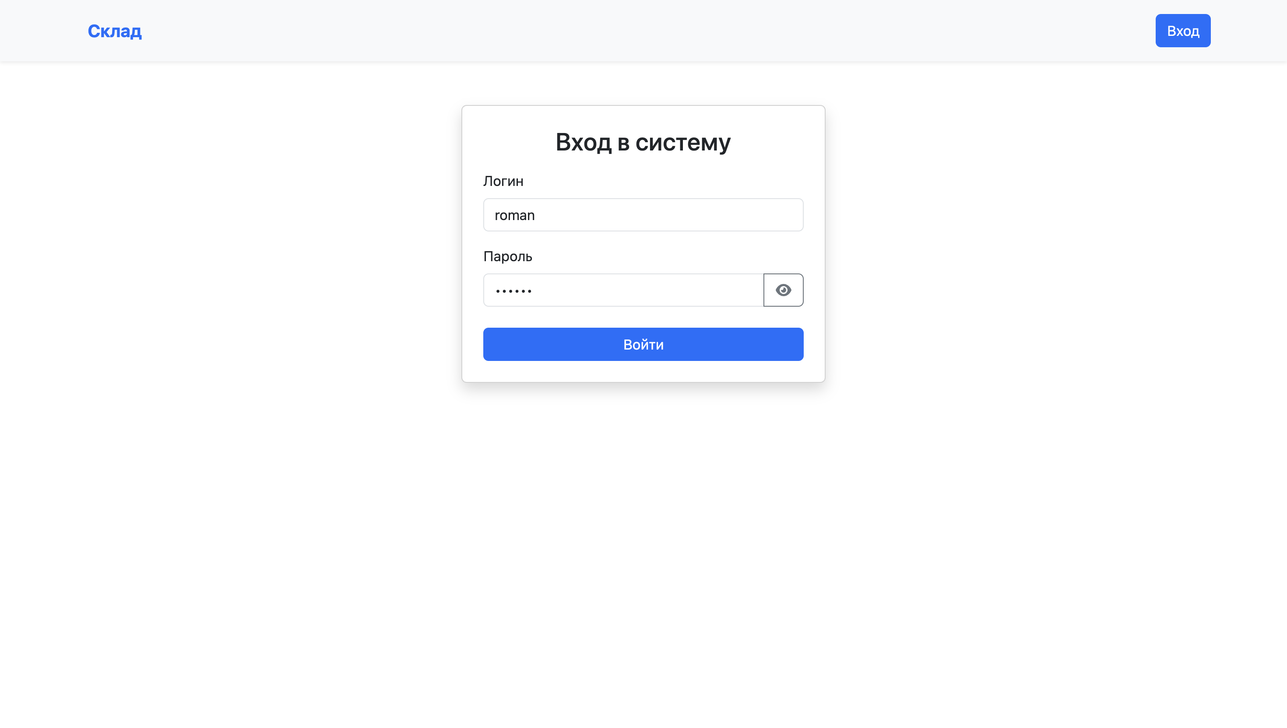
Михайлов Роман | Страница входа | 14

Slide 15
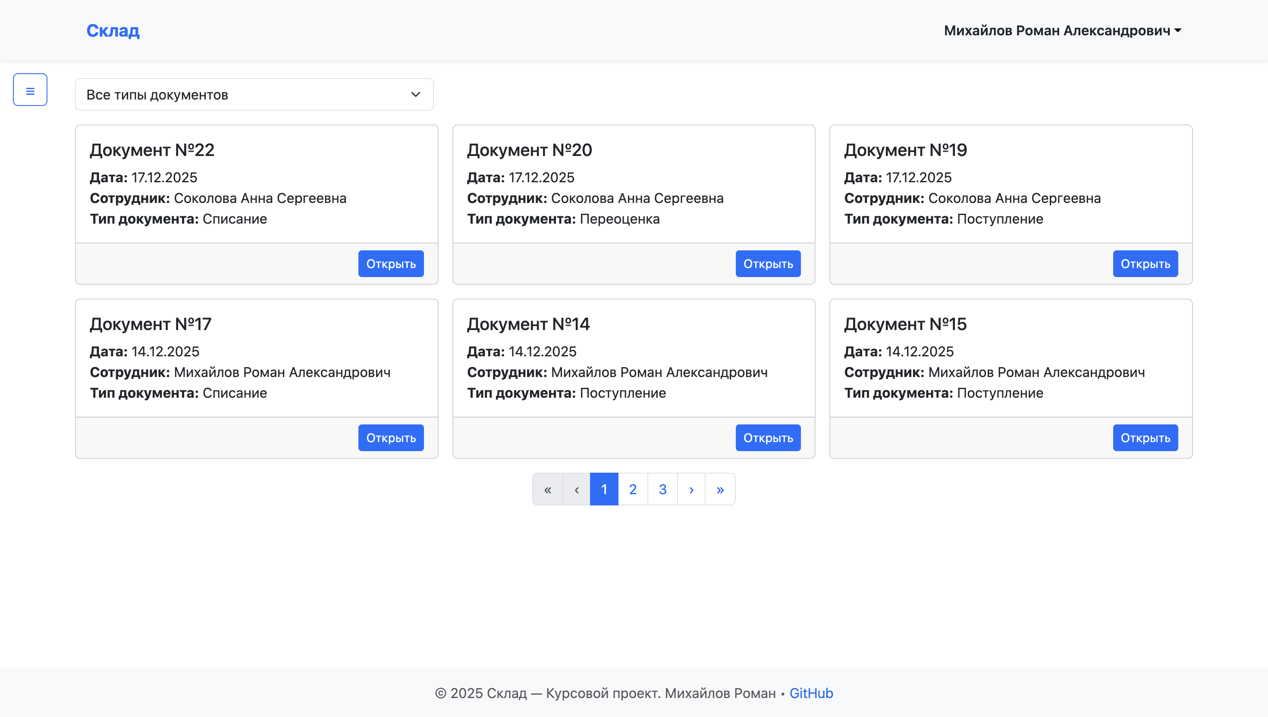
Михайлов Роман | Документы | 15

Slide 16
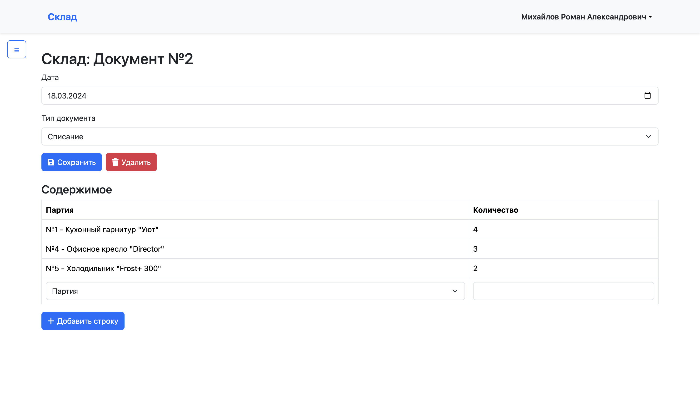
Михайлов Роман | Содержание документа | 16

Slide 17
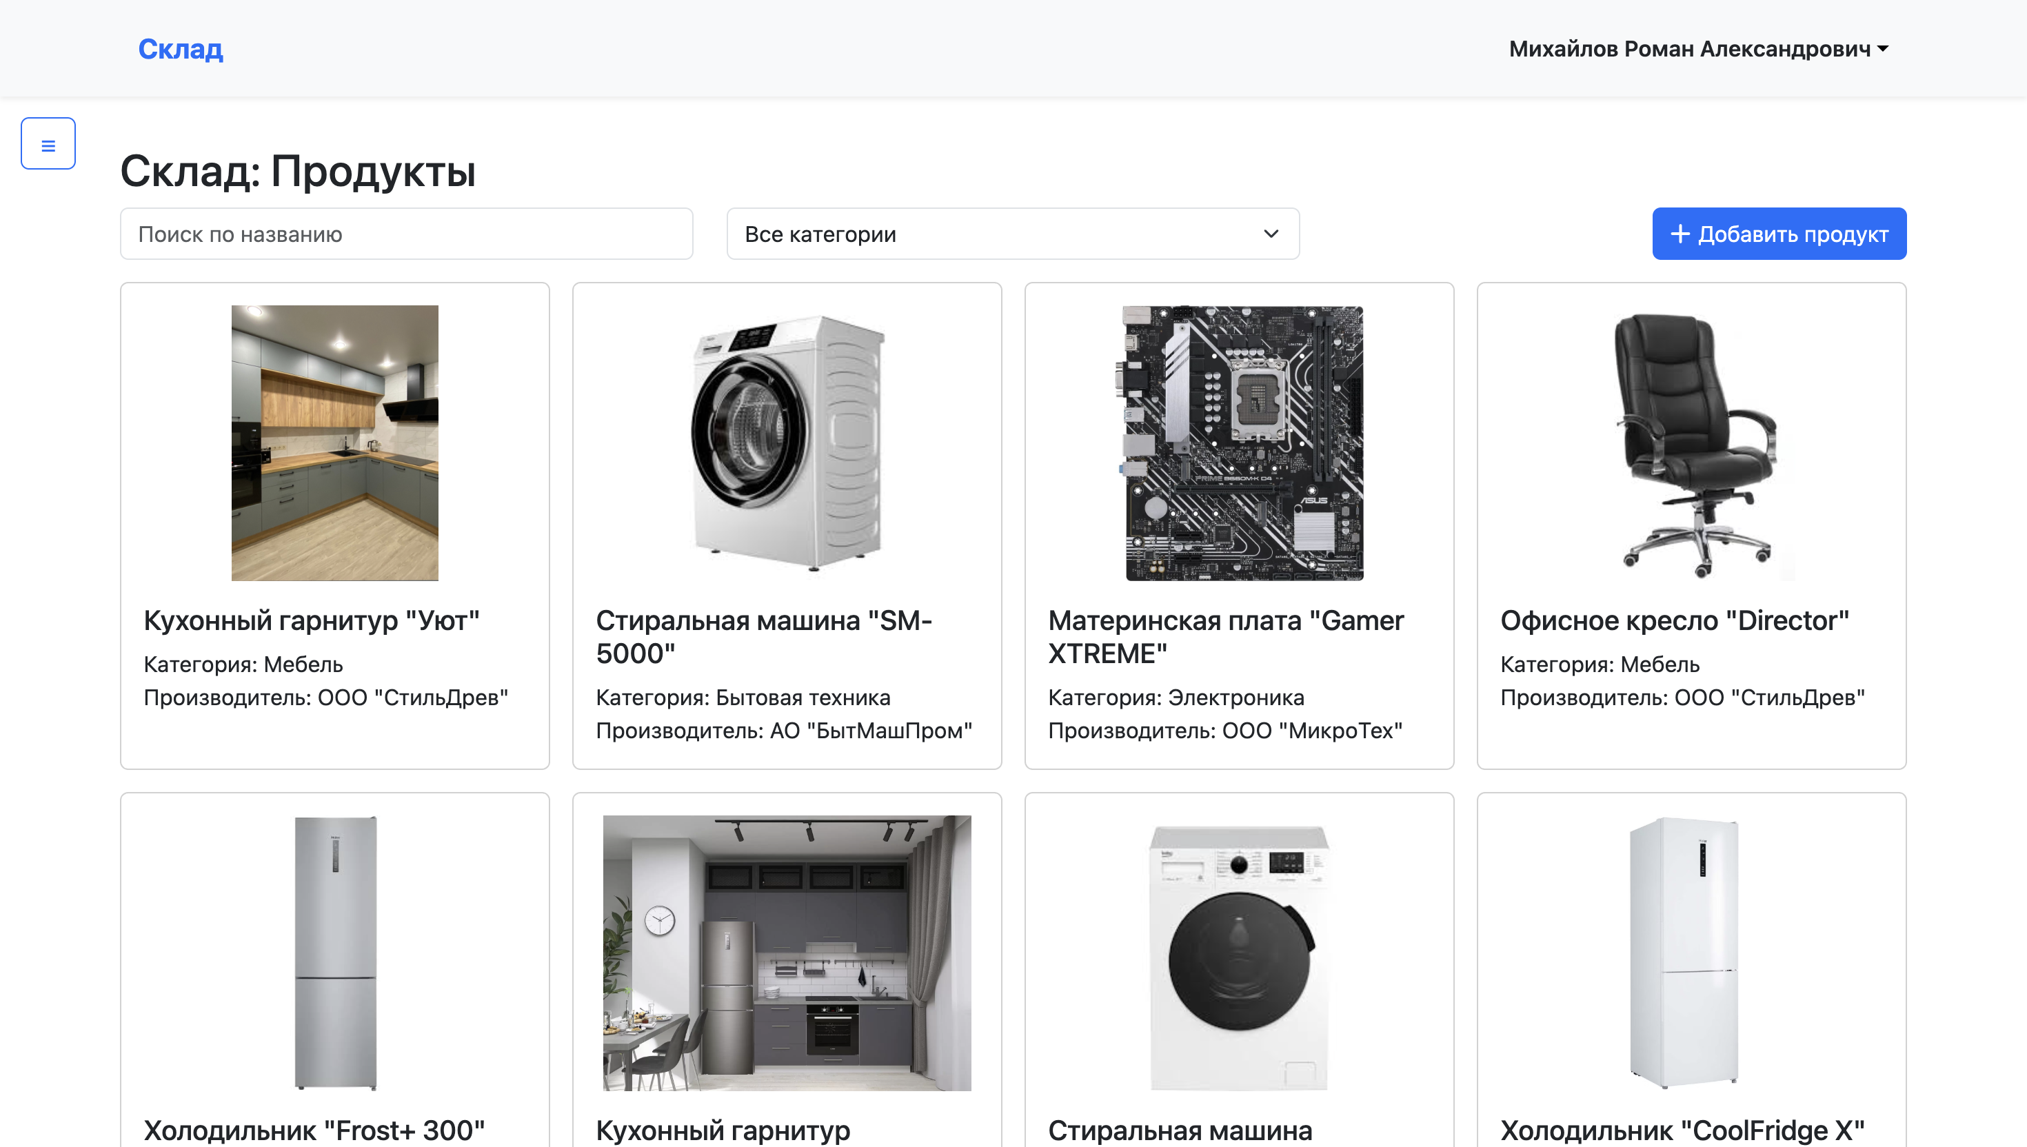
Михайлов Роман | Продукты | 17

Slide 18
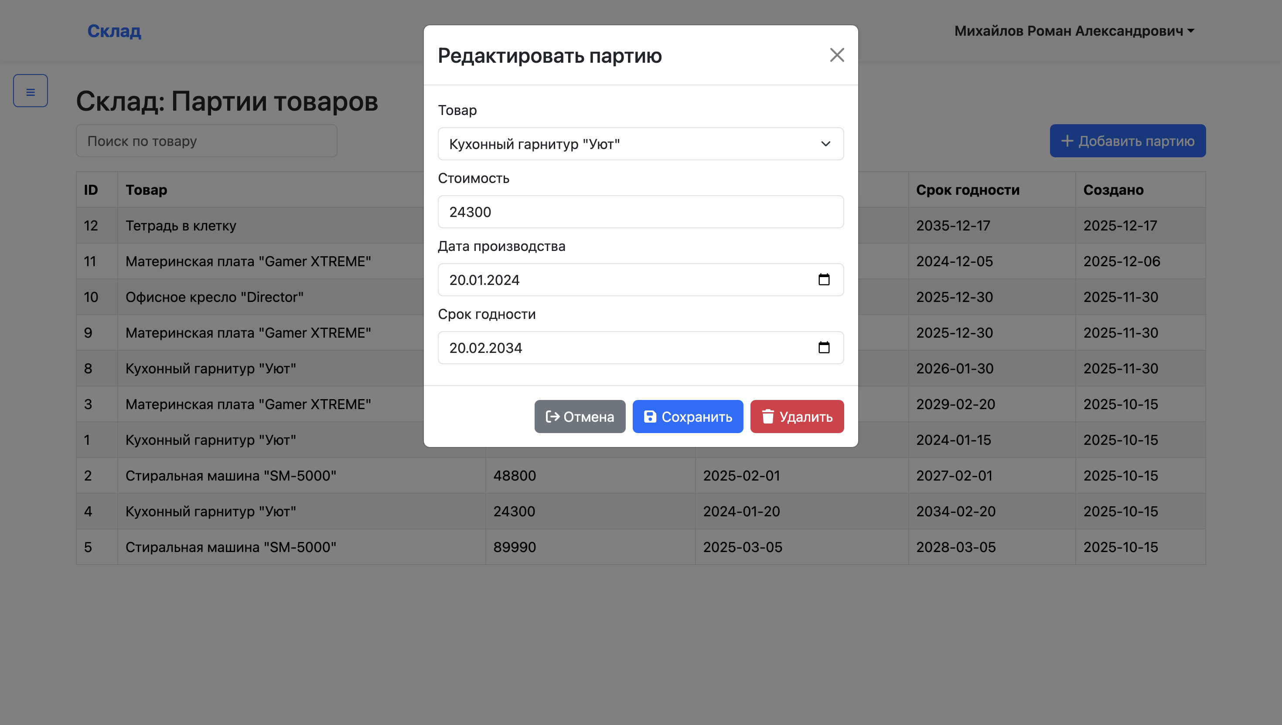
Михайлов Роман | Модальное окно | 18

Slide 19
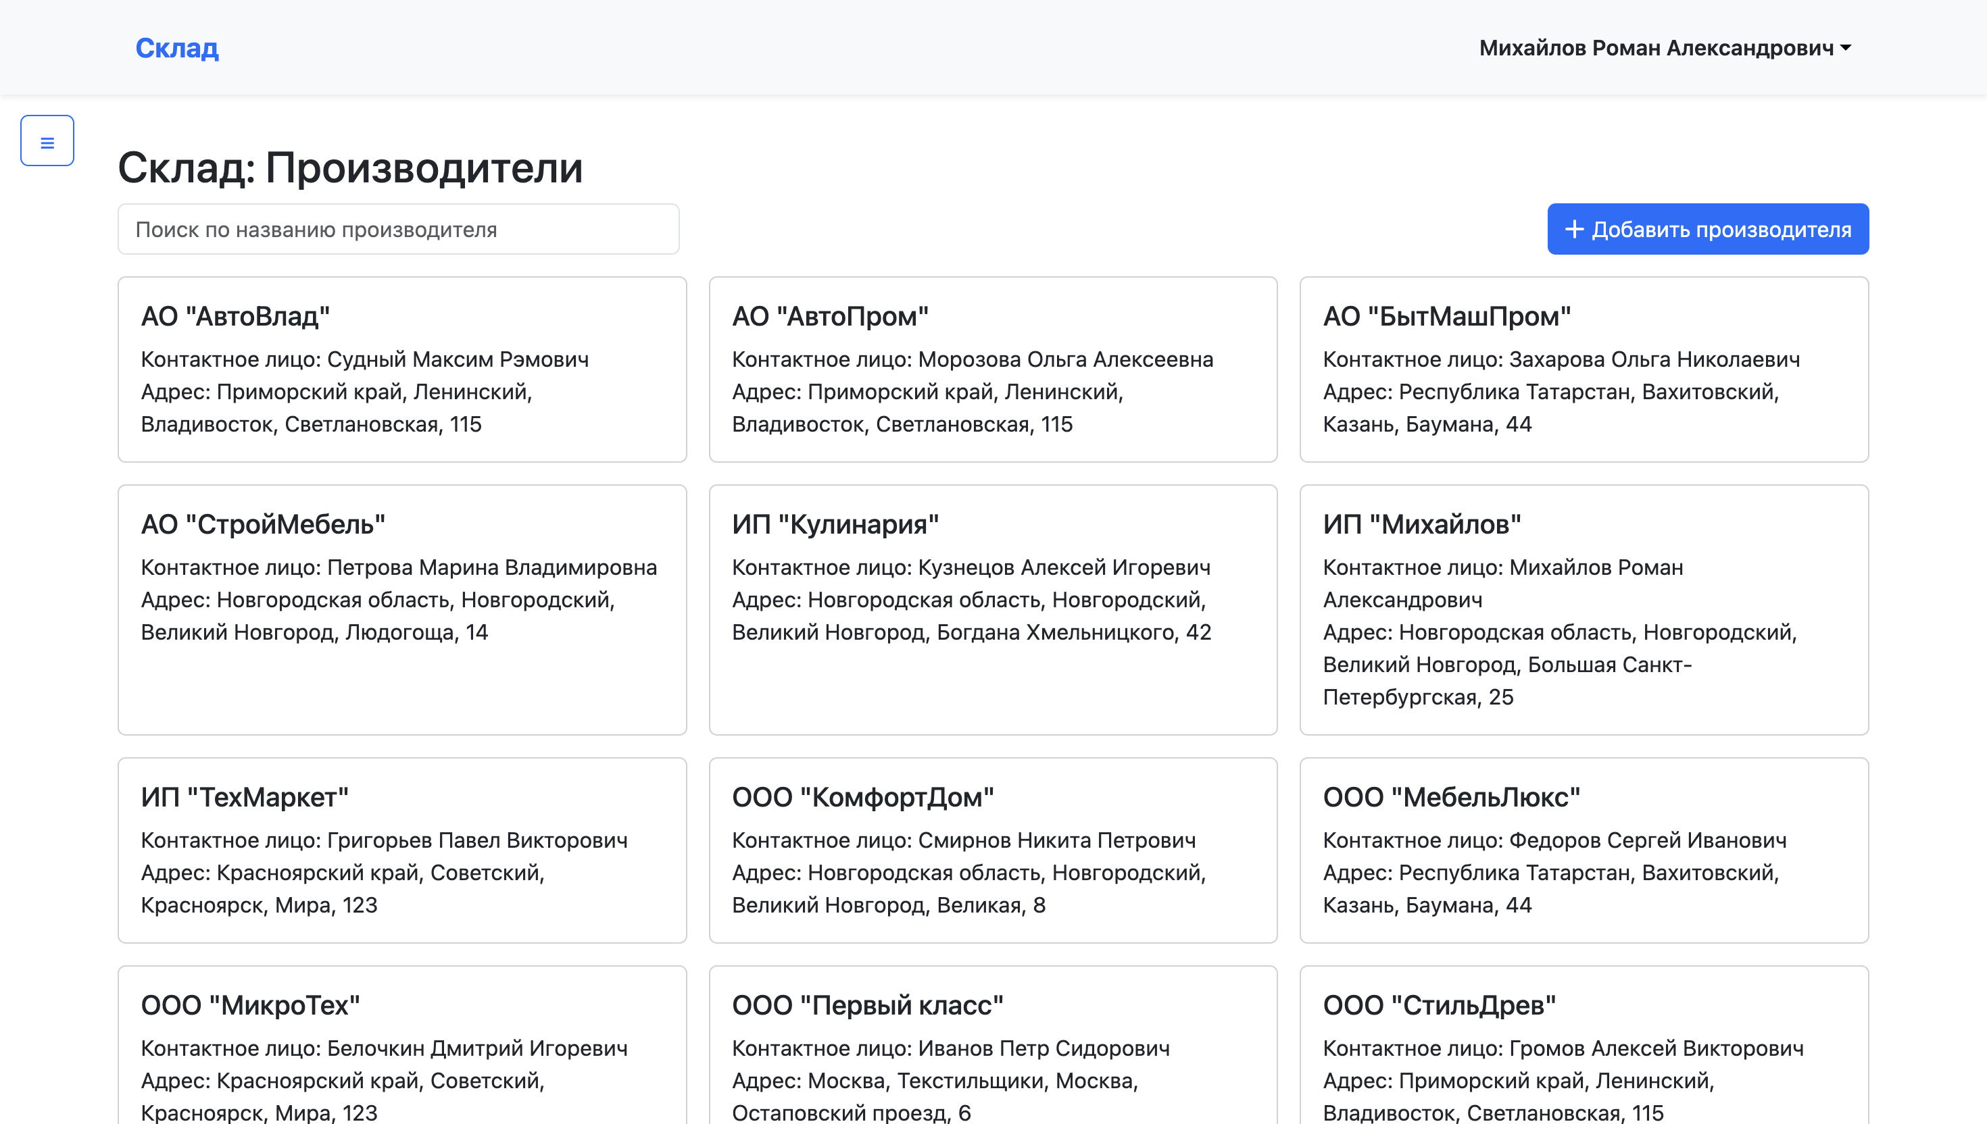
Михайлов Роман | Производители | 19

Slide 20
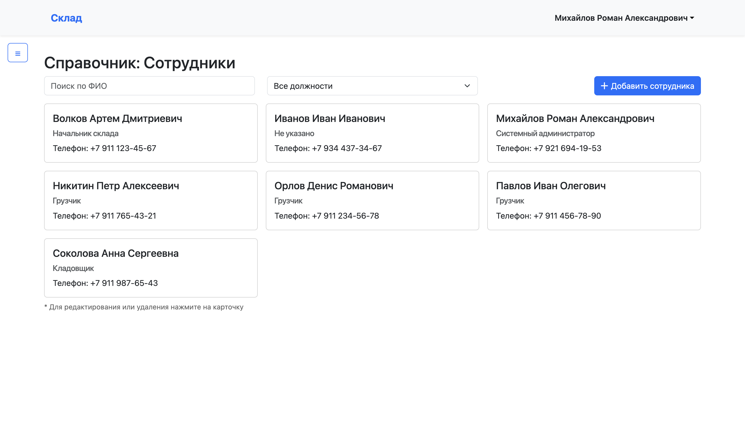
Михайлов Роман | Сотрудники | 20

Slide 21
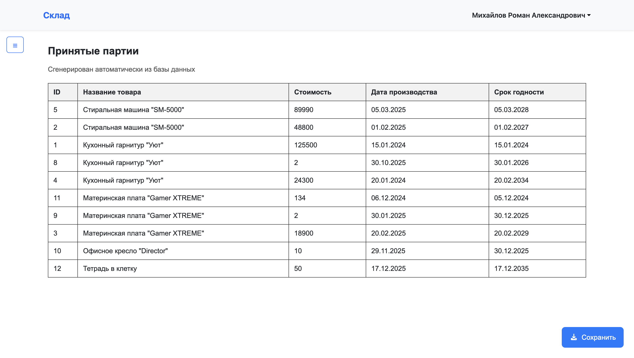
Михайлов Роман | Отчет в виде таблицы | 21

Slide 22
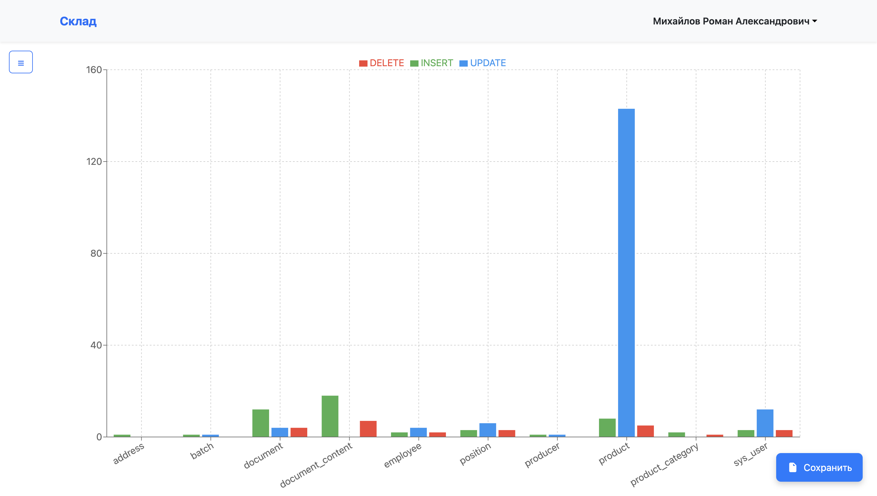
Михайлов Роман | Отчет в виде диаграммы | 22

Slide 23
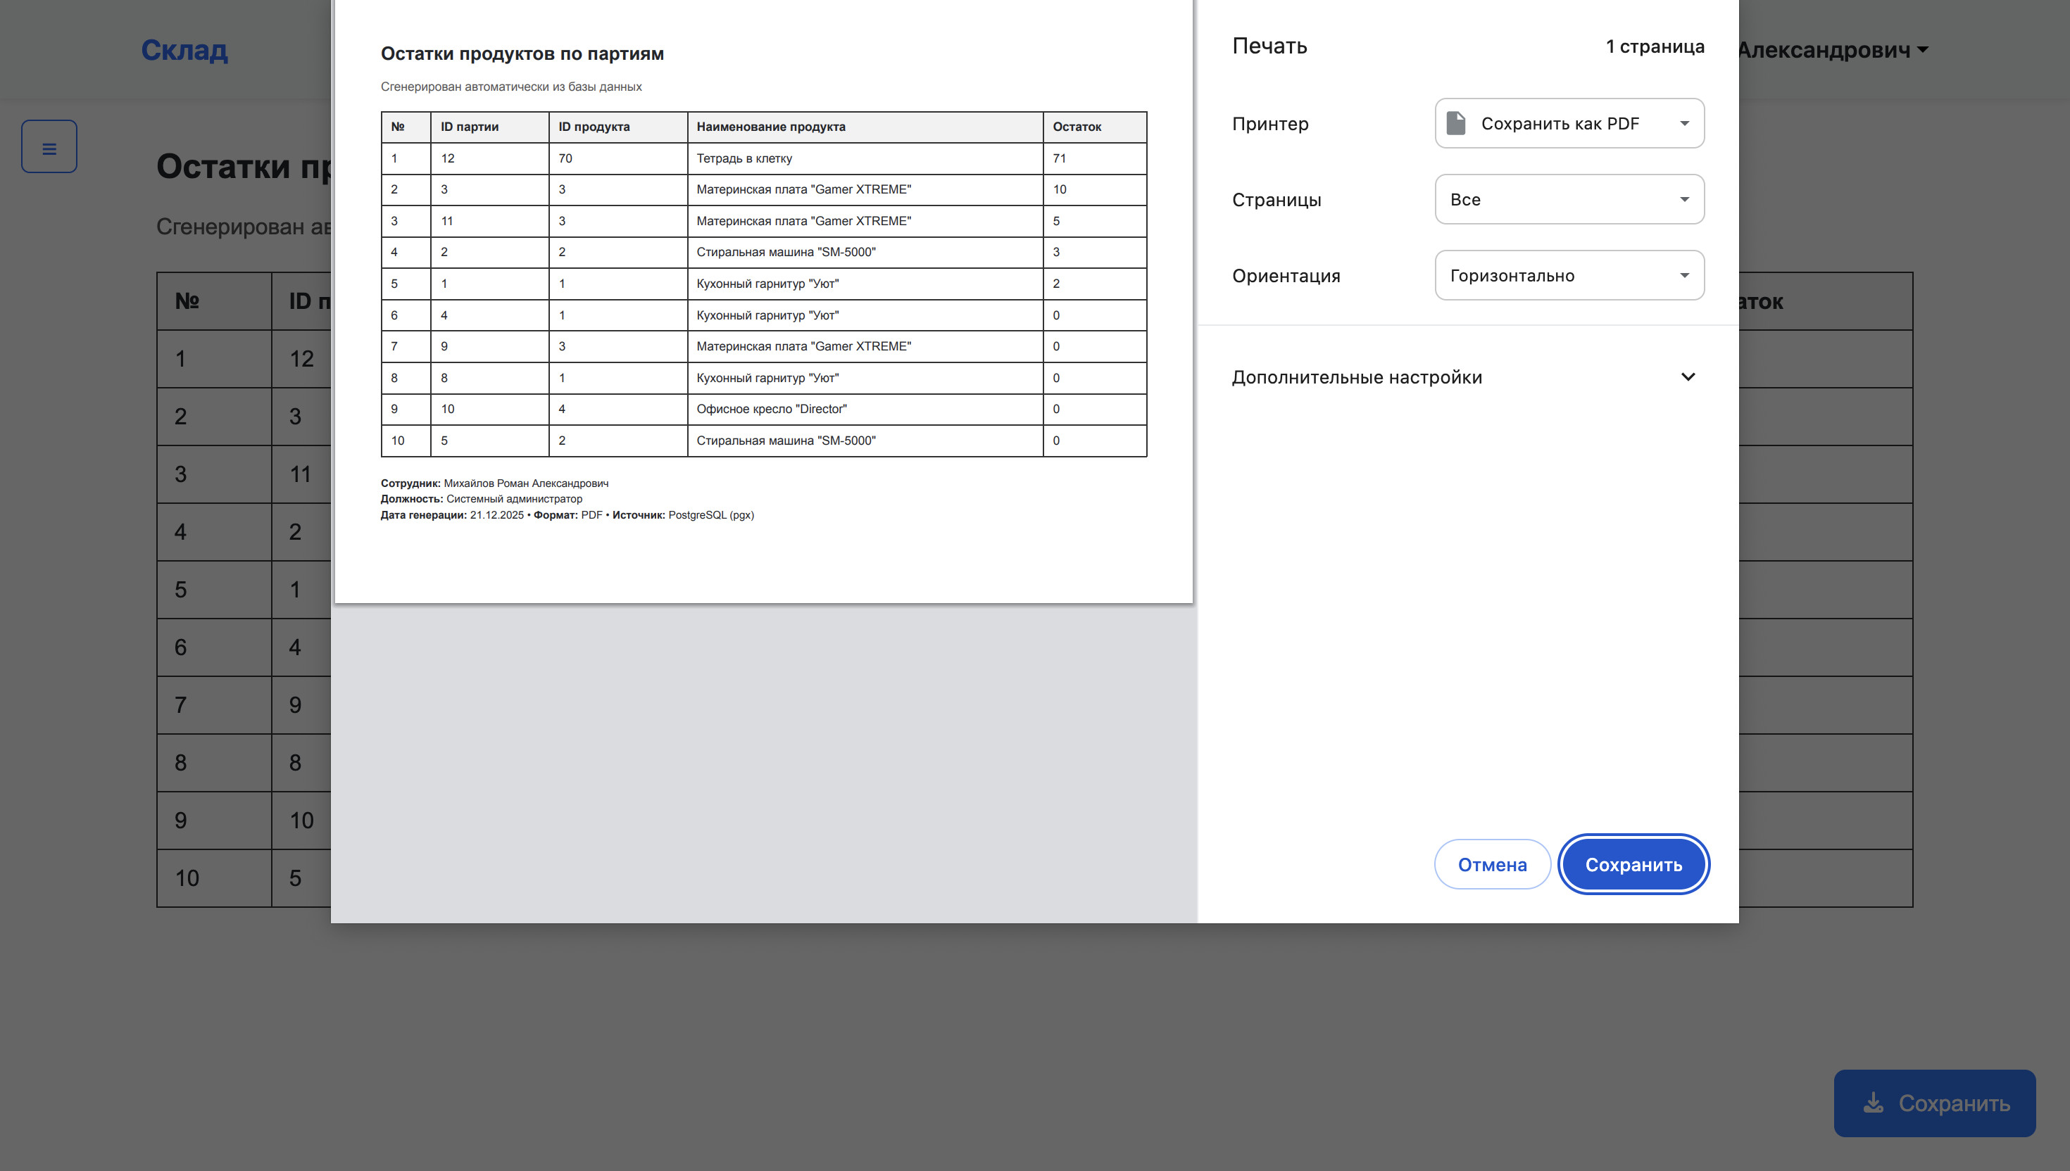
Михайлов Роман | Сохранение отчета | 23

Slide 24
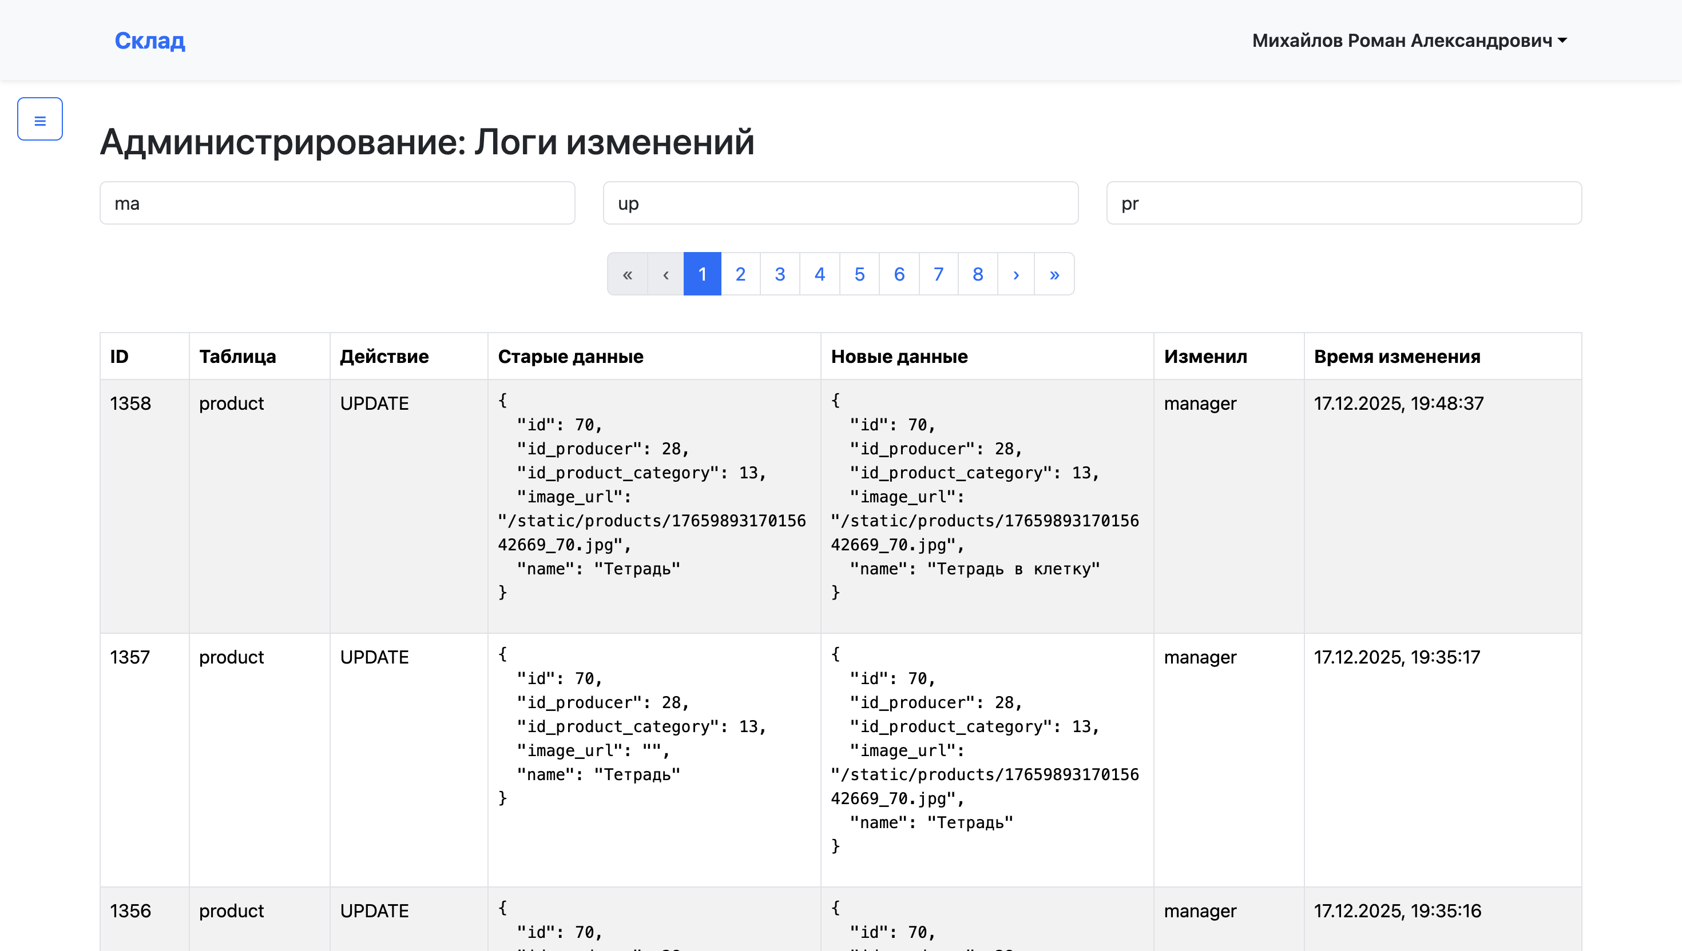
Михайлов Роман | Просмотр логов | 24

Slide 25
Методы защиты данных
Использование пароля
Аутентификация
Управление доступом
Поддержание целостности данных
Резервное копирование
Михайлов Роман | 25

Slide 26
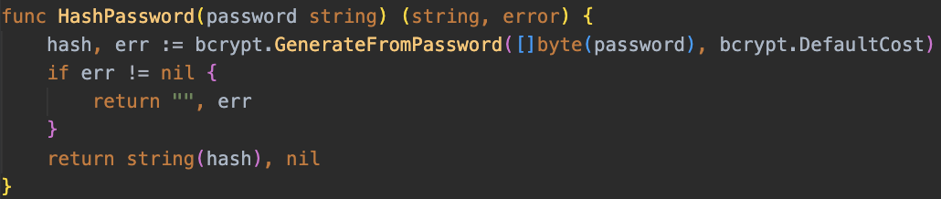
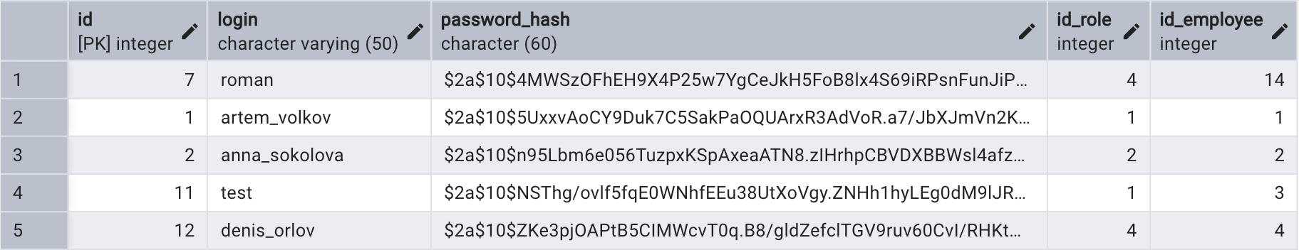
Использование пароля
Михайлов Роман | 26

Slide 27
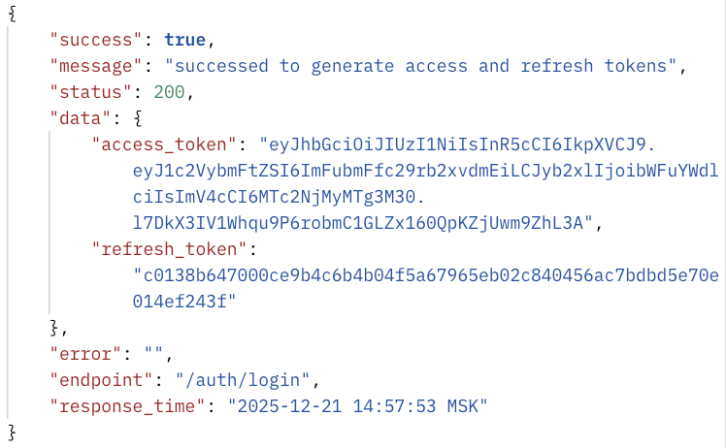
Аутентификация
Михайлов Роман | 27

Slide 28
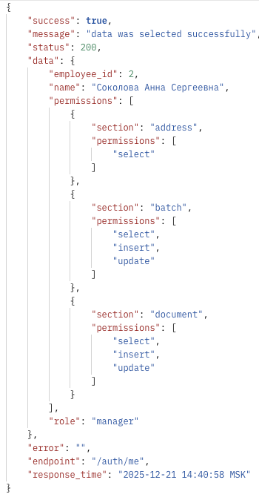
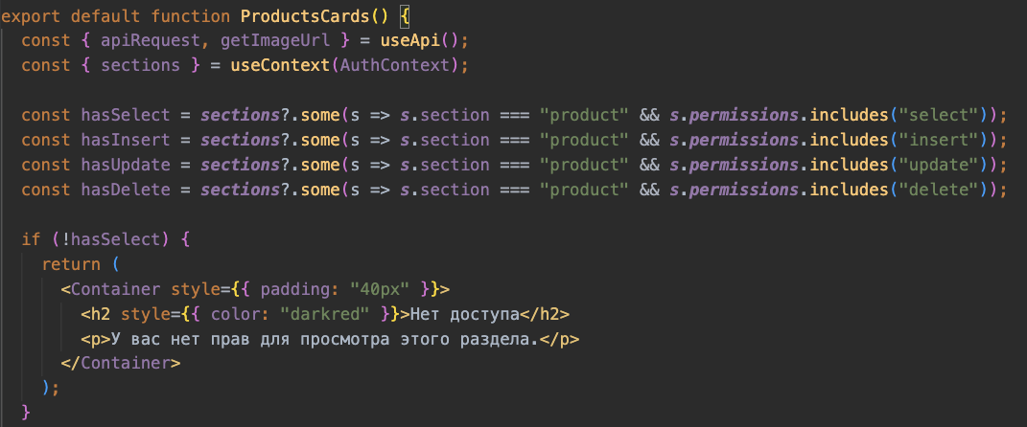
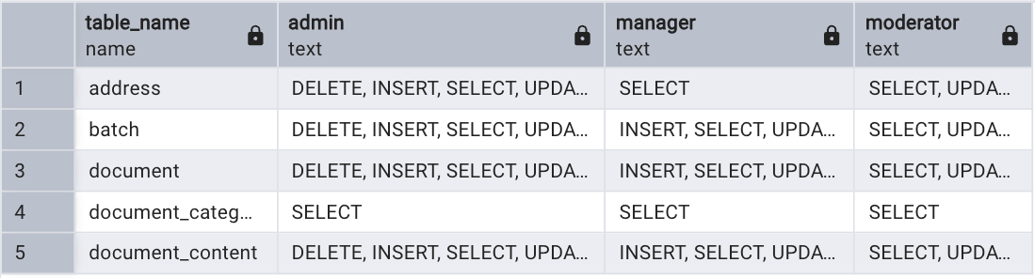
Управление доступом
Михайлов Роман | 28

Slide 29
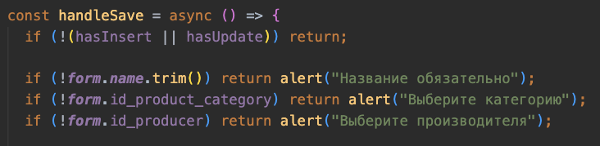
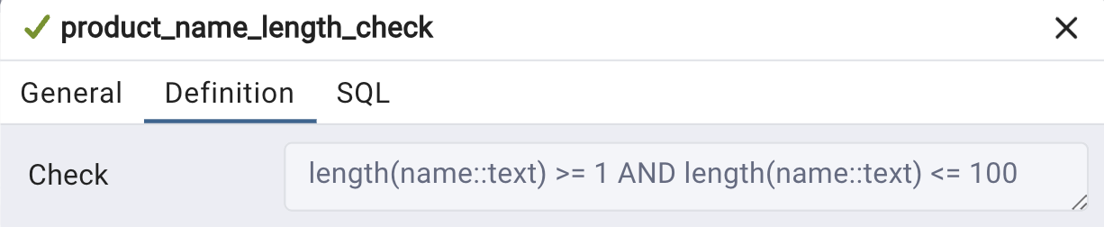
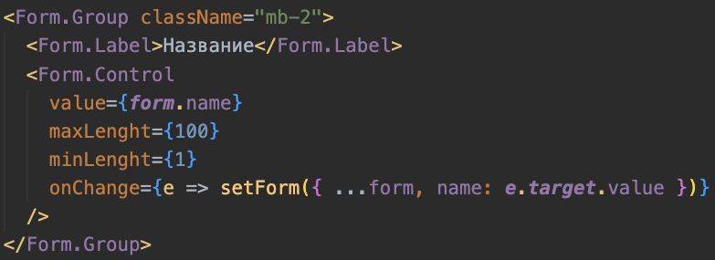
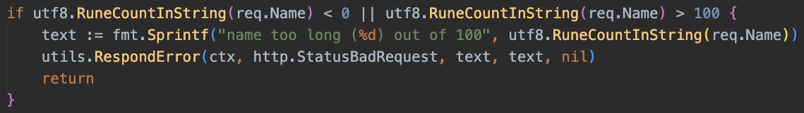
Поддрежание целостности данных
Михайлов Роман | 29

Slide 30
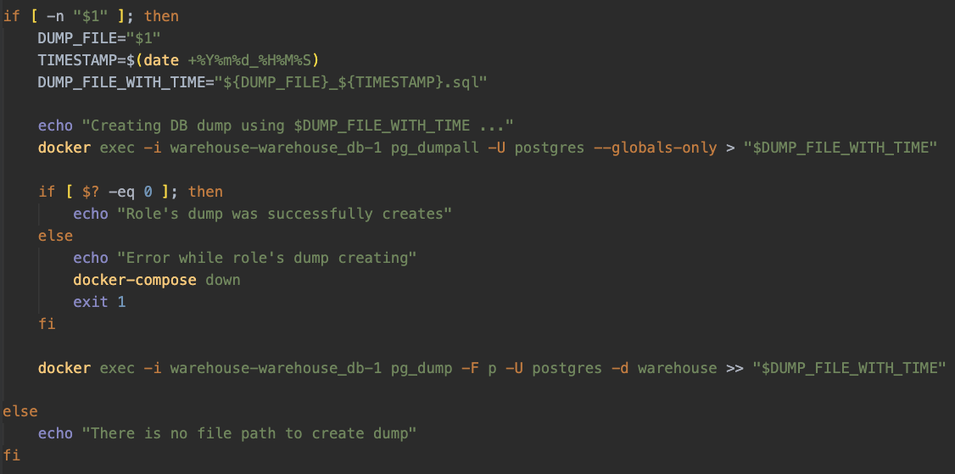
Резервное копирование
Михайлов Роман | 30

Slide 31
Итоги и заключение
В ходе курсового проектирования были изучены основы проектирования баз данных, освоены инструменты для работы с ними и улучшены навыки программирования. Все поставленные задачи были реализованы, а проект выполнен в полном объёме.
Михайлов Роман | 31

Slide 32
Спасибо за внимание!

